Slide 1

RChrono
Présentation du dossier projet
Rothenflue Stéphane
Notes:
Salutation
Présentation

Slide 2
Sommaire
Contexte
Interface
Déroulement du projet

Slide 3
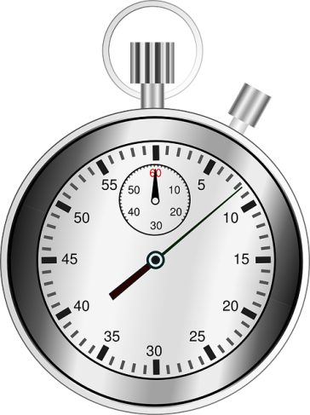
La problématique
Entrainement course à pied
Action |  | Durée
Echauffement
 | Course lente | 20'
 | Accélérations progressives | 5'
Fractionné
Série ( répétition 8x) | Course rapide | 30''
 | Course lente | 30''
Repos | Course lente | 1'30''
Série ( répétition 8x) | Course rapide | 30''
 | Course lente | 30''
Repos | Course lente | 1'30''
Retour au calme
 | Course lente | 10'
Chronomètre
Planning d’exercice
Rothenflue Stéphane
Notes:
La problématique qui m’a amené à concevoir ce projet est la suivante. Dans la pratique des sports ou même dans la vie de tous les jours, on est souvent amené à gérer le temps. Prenons un exemple, une séance de fractionné dans la course à pied. Nous avons d’un coté un chronomètre et d’un autre le planning d’exercice. Ce n’est pas très pratique à utiliser.

Slide 4
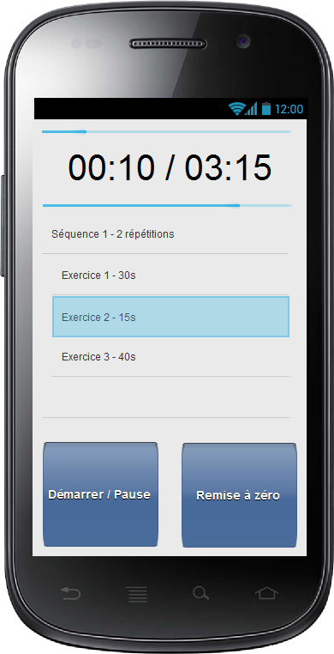
L’objectif
Entrainement course à pied
Action |  | Durée
Echauffement
 | Course lente | 20'
 | Accélérations progressives | 5'
Fractionné
Série ( répétition 8x) | Course rapide | 30''
 | Course lente | 30''
Repos | Course lente | 1'30''
Série ( répétition 8x) | Course rapide | 30''
 | Course lente | 30''
Repos | Course lente | 1'30''
Retour au calme
 | Course lente | 10'
Rothenflue Stéphane
Notes:
Mon objectif dans cette application est de faire fusionner le chronomètre et le planning.
Elle devra permettre d’exécuter une ou plusieurs séquences d’exercices que l’utilisateur aura définit.

Slide 5
L’existant
Assistants
Collection Runtastic
MapMyRun
RunKeeper
Timer Countdown
Stopwatch Timer
Chronomètres
Rothenflue Stéphane
Notes:
Sur le marché, il existe déjà des applications de gestion du temps, des timers et des chronomètres. Il existe aussi des assistants spécialisés dans chaque sport. Mais aucun ne regroupe les fonctionnalités que j’ai prévu dans cette application.

Slide 6
Fonctionnalités
Mesurer le temps
Parcourir une ou des séquences d’exercices
Avertir l’utilisateur via des notifications personnalisables
Jouer une playlist spécifique à chaque exercice
Rothenflue Stéphane

Slide 7
Exercice
Nom
Description
Durée
Type de notification
Synthèse vocale
Playlist de morceaux de musique
Rothenflue Stéphane

Slide 8
Séquence
Nom
Nombre de répétitions
Synthèse vocale
Liste des exercices
Rothenflue Stéphane

Slide 9
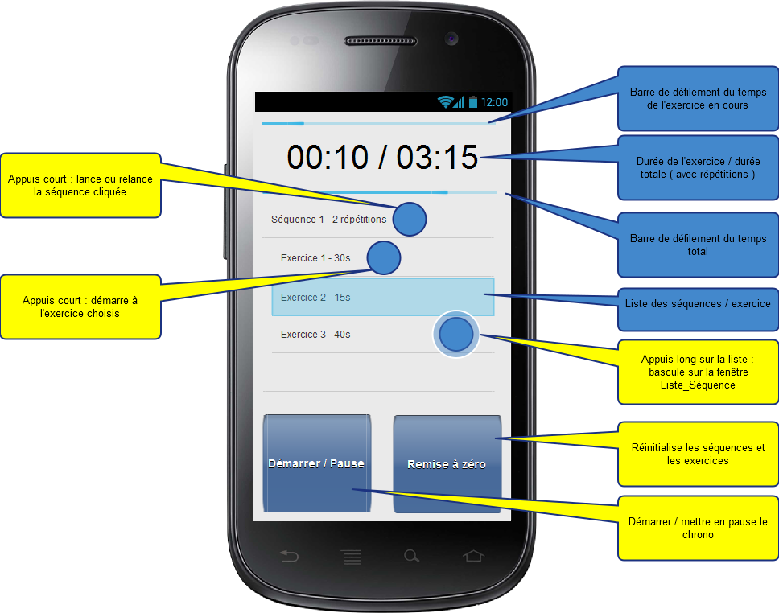
Interface : Chronomètre
Rothenflue Stéphane
Notes:
Fenêtre principale de l’application: 3minutes !
Lancer, stopper et réinitialiser le chronomêtre
Démarrer directement à un exercice ou une séquence choisie
Accéder à la fenêtre d’édition de la liste des séquences

Slide 10
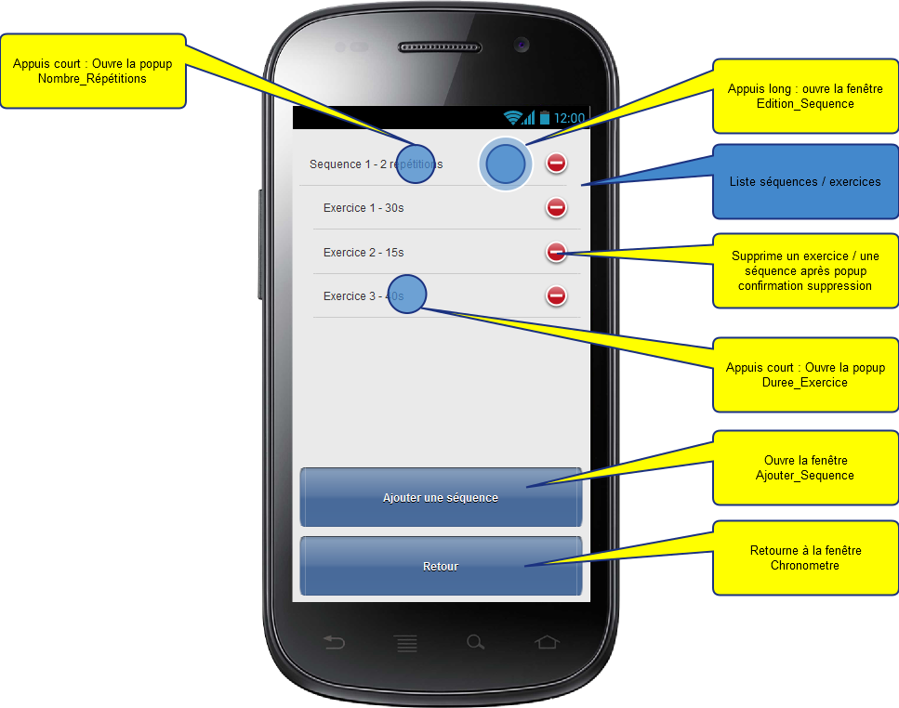
Interface : Liste des séquences
Rothenflue Stéphane
Notes:
Fenêtre d’édition de la liste des séquences
Modifier la durée d’un exercice, le nombre de répétition d’une séquence
Suppression d’un exercice ou d’une séquence
Ajouter une séquence
Accéder à la page d’édition d’une séquence et retourner à la page principale

Slide 11
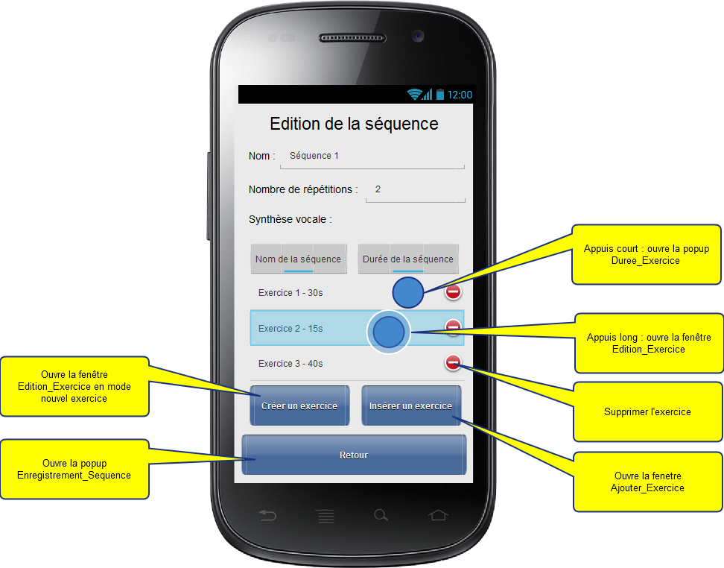
Interface : Edition de la séquence
Rothenflue Stéphane
Notes:
Fenêtre d’édition de la séquences
Modifier le nom, le nombre de répétition, l’utilisation de la synthèse vocale ainsi que la liste des exercices
Supprimer, créer, insérer un exercice.
Accéder à la fenêtre Edition exercice ou créer Exercice retourner a la fenêtre liste des séquences via une popup d’enregistrement

Slide 12
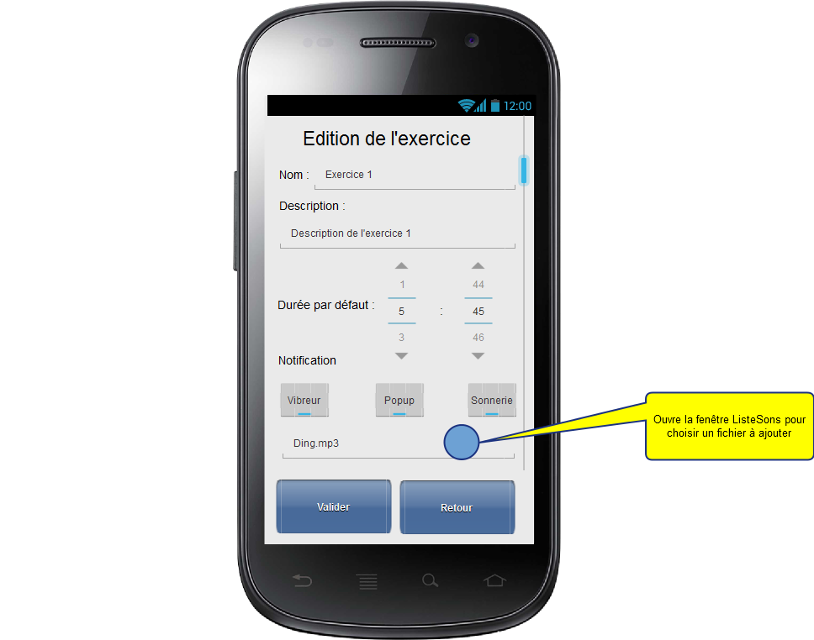
Interface : Edition de l’exercice
Rothenflue Stéphane
Notes:
Fenêtre d’édition de l’exercice
Permet d’accéder à la fenêtre ListeSons qui regroupe tous les éléments audio du téléphone.

Slide 13
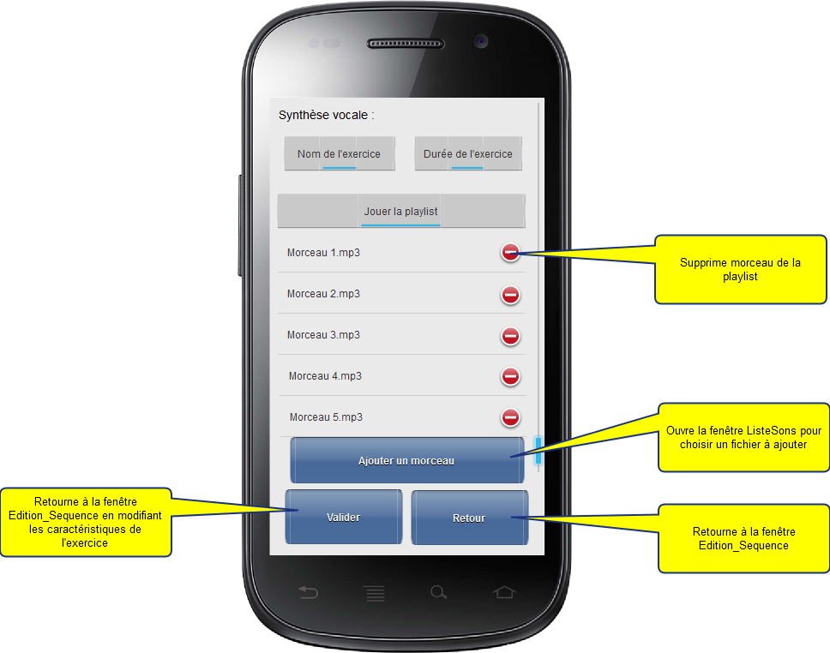
Interface : Edition de l’exercice
Rothenflue Stéphane
Notes:
Fenêtre d’édition de l’exercice 2
Permet d’accéder à la fenêtre ListeSons qui regroupe tous les éléments audio du téléphone.

Slide 14
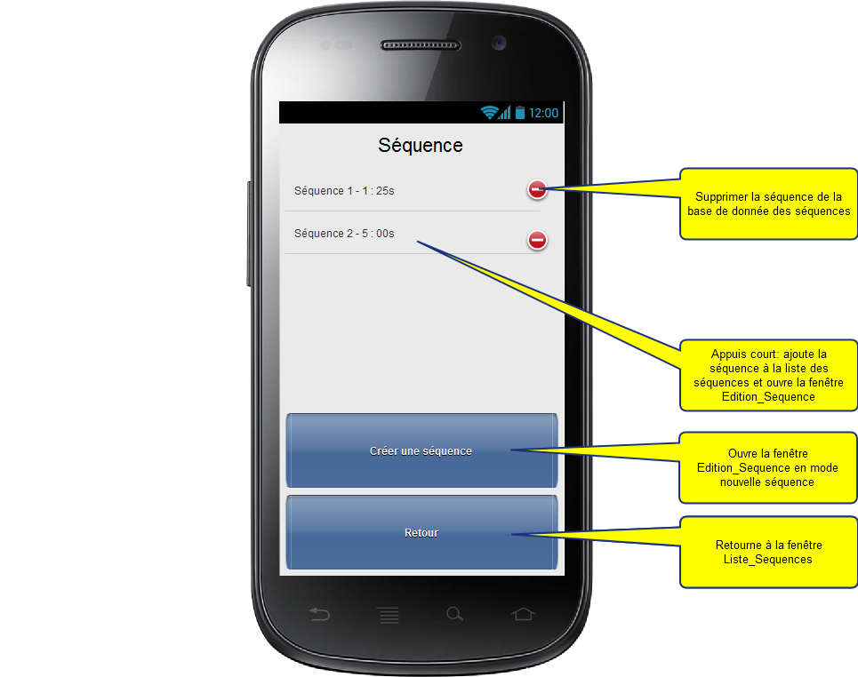
Interface : Ajout d’une séquence
Rothenflue Stéphane
Notes:
Fenêtre d’ajout d’une séquence
Permet d’ajouter une séquence existante à la liste des séquences ou d’en créer une

Slide 15
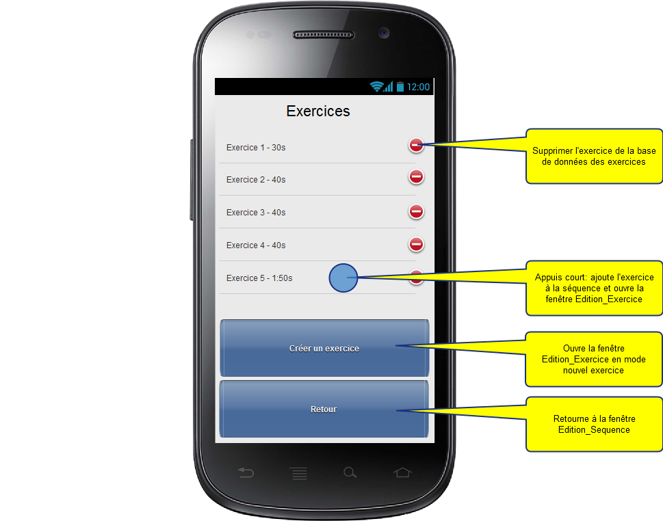
Interface : Ajout d’un exercice
Rothenflue Stéphane
Notes:
Fenêtre d’ajout d’un exercice
Permet d’ajouter un exercice à la séquence en cours

Slide 16
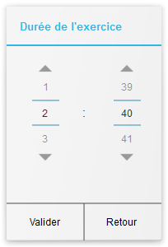
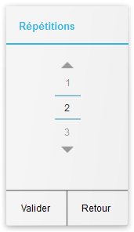
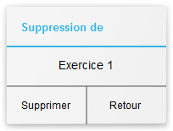
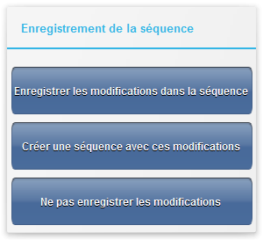
Interface : Popup
Rothenflue Stéphane
Notes:
Fenêtre Popups

Slide 17
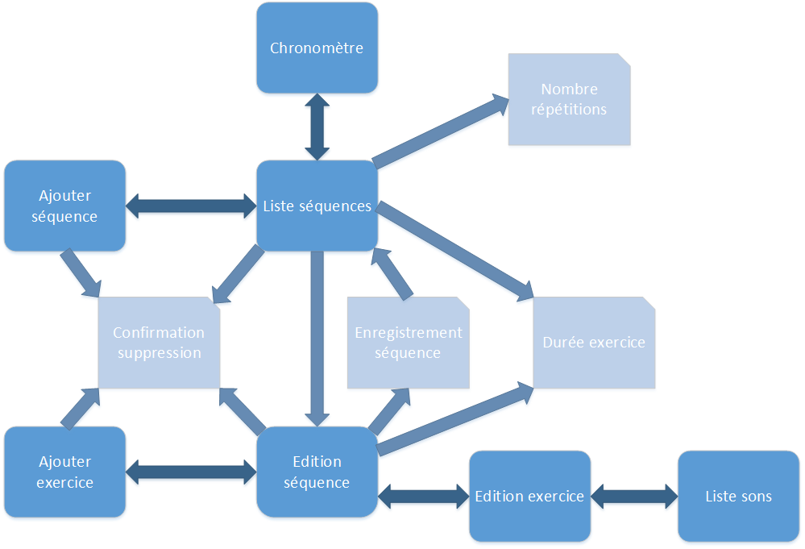
Interface : Diagramme
Rothenflue Stéphane
Notes:
Diagramme des fenetres

Slide 18
Déroulement du projet
Documenter le projet
Dossier projet
Documents de présentation
Analyse
Cahier des charges
Mockups de l’interface
Conception
Android
Windows Phone
Analyse UML
Ios
Rothenflue Stéphane
Notes:
Le détail des tâches est dans le dossier projet.

Slide 19
Diagramme de Gantt

Slide 20
Questions / réponses
Rothenflue Stéphane

Slide 21
Merci de votre attention
Rothenflue Stéphane

